Slide 1
Формула родительской любви
Педагогическая мастерская

Slide 2
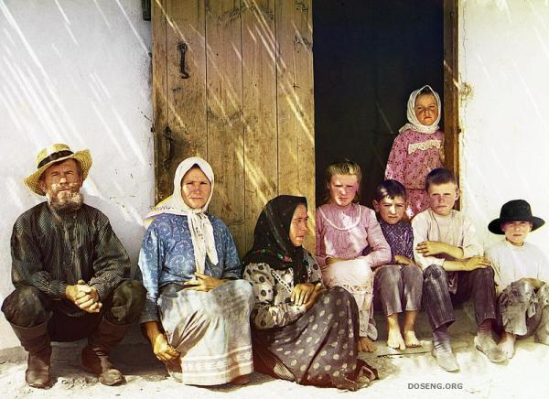
Воспитание — это терпение. Где не хватает терпения — надо бы постараться понять, где не понимаю — постараюсь вытерпеть, и всегда принимаю ребенка, всегда люблю С. Соловейчик
Терпение

Slide 3
Ребёнок - это
1. | 1 | 1 | 1.
2.
3. | 2
4.
5. | 3 | 2
6
7. | 4
8.

Slide 4
Построение образа
ассоциация

Slide 5
Синквейн
1 строка – одно существительное, выражающее главную тему cинквейна.
2 строка – два прилагательных, выражающих главную мысль.
3 строка – три глагола, описывающие действия в рамках темы.
4 строка – фраза, несущая определенный смысл.
5 строка – заключение в форме существительного
(ассоциация с первым словом).

Slide 6
Построение образа
5 строка
ассоциация
2 строка
3 строка

Slide 7
Родитель глазами детей
Мир
Жизнь
цель гарантия уверенность наивность
цели жизни
Семья
Наставники
Родные
Любовь
Семья
доброта
Заботятся
Обеспечивают
Учат
Воспитывают
Ценят
Любят
Гордятся
Говорят указывают
помогают
Хорошие
Трудолюбивые
Добрые
Заботливые ответственные
Любимые

Slide 8
Мне нравится

Slide 9
Мне не нравится

Slide 10
Статуя

Slide 12
Спасибо за внимание!
Педагогическая мастерская

